Slide 1
Simulator
Aggregator
Input
Output
Plug-in/out event
All Configuration from EVs
Charging Strategy
Uncertainty Parameter
Event Response Manual
EVCS
(Station)
EVCS
(Station)
EVCS
(Station)
EVCS
(Station)
Hardware Error
Charge Plug Type
Communication time delay
Plug-time
Charging Strategy
EV Configuration
Uncertainty
Target SoC
Plug-in SoC
Battery Fault
Random Arrival & Departure
…
Charging Efficiency error
EV
EV
EV
EV
EV

Slide 2
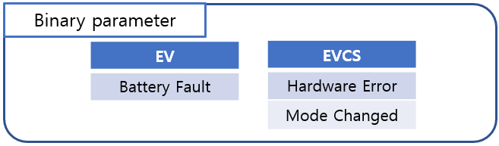
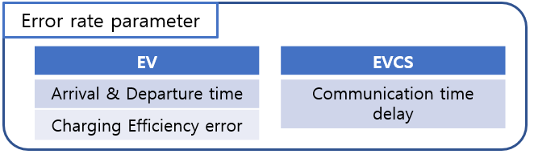
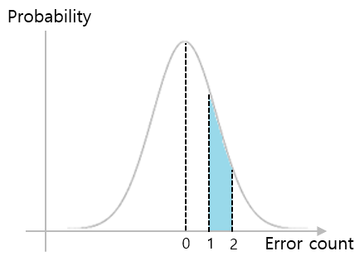
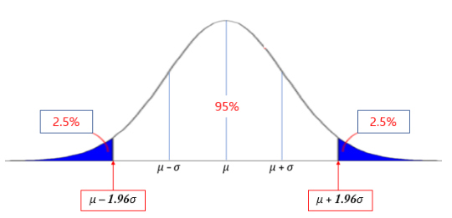


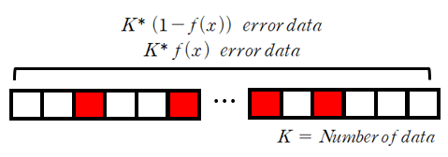
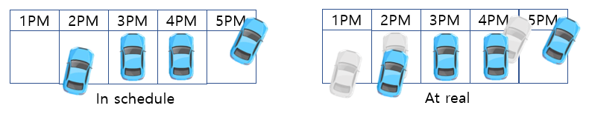
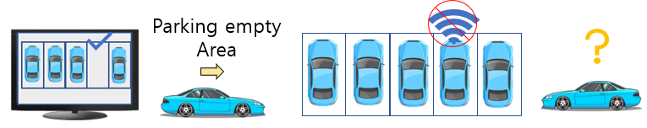
Uncertainty parameter
Poisson Distribution
Normal Distribution
Generate Data Set
Generate Error Set
Random Sampling

Slide 3
Uncertainty parameter
Poisson Distribution
Normal Distribution
Generate Data Set
Generate Error Set
Error Set
…
Plug-in
Plug-out
Initial SoC
Random Sampling
Application to normal data

Slide 4

Uncertainty parameter
Poisson Distribution
시간 또는 공간의 일정한 구간에서 발생하는 사건의 횟수를 추정하는데 유용함
2가지 속성이 존재함
동일한 길이의 두 구간은 사건발생확률이 동일함
특정 구간의 사건발생은 다른 구간의 발생과 독립적임
x : 한 구간에서 발생할 사건의 횟수
μ : 한 구간에서 발생한 사건의 평균 횟수
example
2020년 4729개소 중 평균 282 개소가 부적합 판정을 받음(약 6.3%)
이 때, 1시간 동안 운용 중인 충전소에서 1개소가 운용 불가 상황이 발생할 확률은?
평균 사건 발생 수
1시간 기준

Slide 5
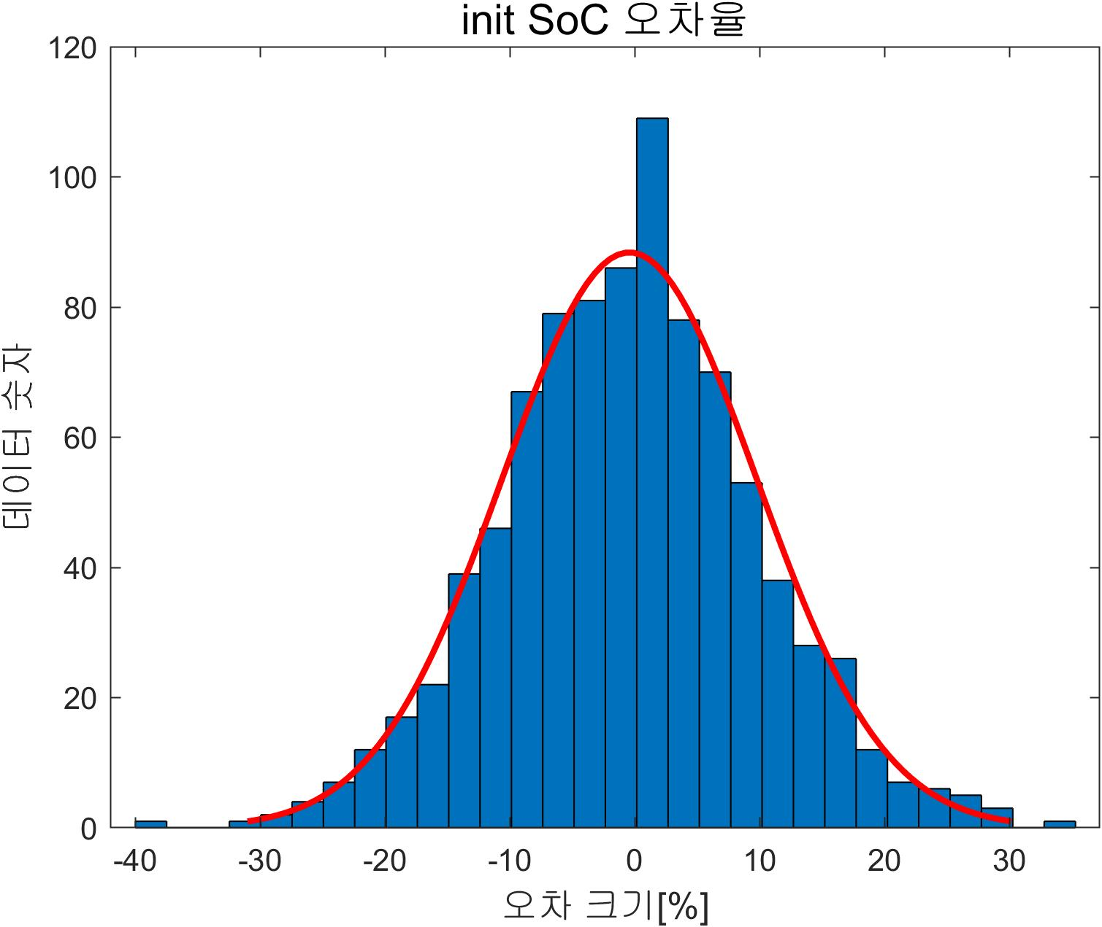
Uncertainty parameter
Normal Distribution
평균과 표준편차를 이용하여 확률 분포를 만듦.
오차율의 경우 평균을 0으로 고정 후 범위를 조정하여 정규분포를 조성함
오차율(편차)을 10.2로 설정한 경우 분포도가 오른쪽과 같이 나타나며 이를 기존 EV input 데이터에 적용하여 값을 바꿈

Slide 6
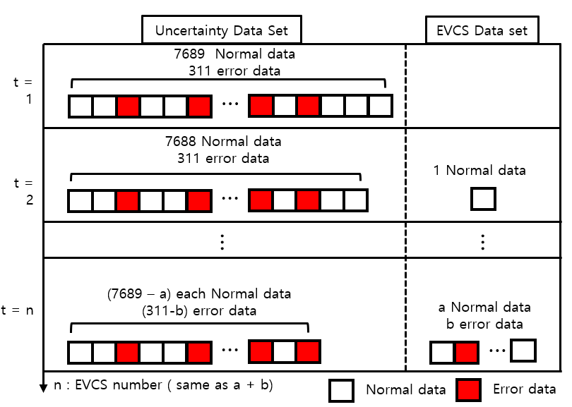
Uncertainty parameter
Binary Parameter
일정량의 data set을 발생 후 EV 개수에 맞게 랜덤 추출 진행
example
2020년 4729개소 중 평균 282 개소가 부적합 판정을 받음(약 6.3%)
EV 100대 기준, 1 time slot 에 1개소가 기능 불가될 확률 :
μ = 282 / ( 365 * 24 * (time slot/hour))
이 때 확률을 기반하여 10000개의 Data Set을 생성.( ex. 1이 311개)
랜덤 추출을 통해 hardware error parameter 생성 후 EV 개수 만큼 비복원 추출 진행

Slide 7
Uncertainty parameter
Error rate Parameter
EV의 개수 만큼 정규분포 기반 오차율을 생성
2020년 4729개소 중 평균 282 개소가 부적합 판정을 받음(약 6.3%)
EV 100대 기준, 1 time slot 에 1개소가 기능 불가될 확률 :
μ = 282 / ( 365 * 24 * (time slot/hour))
example
이 때 확률을 기반하여 10000개의 Data Set을 생성.( ex. 1이 311개)
랜덤 추출을 통해 hardware error parameter 생성

Slide 8

EV parameter
EV Configuration
Capacity
Initial & Target SoC
Plug-in & out time
Charger Plug Type
Uncertainty
Battery Fault
Arrival & departure time error
Charging efficiency error
input
EV Configuration
Uncertainty
Day | ID | cap | init | target | in | out | Pmin | Pmax | Error rate
0 | EV0 | 72.6 | 0.8 | 0.75 | 14 | 36 | -5 | 11 | 0
0 | EV1 | 72.6 | 0.8 | 0.75 | 9 | 16 | -5 | 11 | 7
0 | EV2 | 72.6 | 0.4 | 0.75 | 18 | 20 | -5 | 11 | 20
0 | EV3 | 72.6 | 0.6 | 0.75 | 21 | 43 | -5 | 11 | 10
0 | EV4 | 72.6 | 0.4 | 0.75 | 10 | 30 | -5 | 11 | 5
0 | EV5 | 72.6 | 0.4 | 0.75 | 15 | 39 | -5 | 11 | 3
0 | EV6 | 72.6 | 0.3 | 0.75 | 19 | 33 | -5 | 11 | 0
Battery Fault | Arrival & Departure | Charging Efficiency error
1 | 10 | 10
0 | 0 | 5
0 | -5 | -10
0 | -5 | -5
0 | 5 | 0
0 | 10 | 0
1 | 5 | 0

Slide 9
EVCS parameter
EVCS
EVCS number
Other Model
All Configuration form EVs
Uncertainty Parameter
input
EVCS number & Uncertainty parameter
Day | ID | Mode changed | Hardware Error | Communication Error
0 | EVCS0 | 1 | 0 | 5
0 | EVCS1 | 0 | 0 | 0
0 | EVCS2 | 0 | 0 | -5
0 | EVCS3 | 0 | 1 | 10
0 | EVCS4 | 0 | 0 | -10
0 | EVCS5 | 0 | 0 | 0
Configuration from EVs
Day | ID | cap | init | target | in | out | Pmin | Pmax | Error rate | Battery Fault | Arrival & Departure | Charging Efficiency Error
0 | EV0 | 72.6 | 0.8 | 0.75 | 14 | 36 | -5 | 11 | 0 | 1 | 10 | 10
0 | EV1 | 72.6 | 0.8 | 0.75 | 9 | 16 | -5 | 11 | 7 | 0 | 0 | 5
0 | EV2 | 72.6 | 0.4 | 0.75 | 18 | 20 | -5 | 11 | 20 | 0 | -5 | -10
0 | EV3 | 72.6 | 0.6 | 0.75 | 21 | 43 | -5 | 11 | 10 | 0 | -5 | -5
0 | EV4 | 72.6 | 0.4 | 0.75 | 10 | 30 | -5 | 11 | 5 | 0 | 5 | 0
0 | EV5 | 72.6 | 0.4 | 0.75 | 15 | 39 | -5 | 11 | 3 | 0 | 10 | 0
0 | EV6 | 72.6 | 0.3 | 0.75 | 19 | 33 | -5 | 11 | 0 | 1 | 0 | 0

Slide 10
Scheduling model
EV data 취합

Slide 11
Outline
Intro
논문 주제가 “현실적인 오류들을 고려한 룰베이스 시뮬레이터”임.
기존 불확실성들은 user behavior, market price 등 행동 예측을 목적으로 하는 파라미터들임.
불확실성은 행동 예측 뿐 아니라 상황 부여를 통해 구현되어질 수 있다.
내 주제는 실제 환경에서의 운영을 목표로 상황부여를 통해 불확실성을 고려한 시뮬레이터를 제작하는 것이다.
Methodology
불확실성 파라미터를 발생하기 위해 두 가지 방식을 사용함. ( normal & poisson distribution )
방식이 두가지인 이유는 변수가 두가지 형식이라 그럼. (Binary & Error rate)
Binary의 경우, 상태 변수(normal or abnormal) 인 경우가 많음. 따라서 실제 통계자료를 기반해 발생시킴
Error rate의 경우 기존 input 파라미터들이 실제로 작동할 때 발생하는 오차범위로 임의로 설정하여 값을 변형시켜줌.
추가로 각 불확실성 상황에 따라 스케줄링에서 어떻게 대처할지에 대해 제약조건 좀 쓰기.
Case study
불확실성으로 인한 output 변화 확인은 주로 위에 상황에 따른 스케줄링에서의 대처를 중점으로 그래프를 확인함.
Conclusion & Future work
불확실성을 대응하는 스케줄을 추후에 만들 예정

